Slide 1
Limit

Slide 2
Topics
Definisi formal limit & eksistensinya
Teorema2 tentang limit
Limit dan kontinuitas
Intermediate value theorem
Limit menuju tak hingga dan limit tak hingga
Asimtot

Slide 3
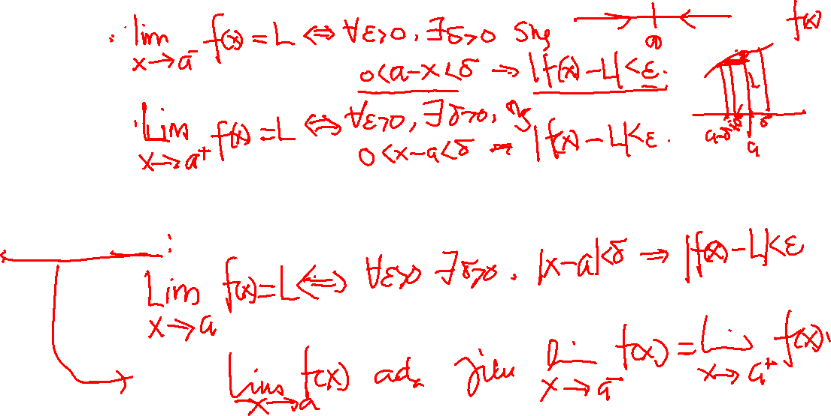
Definisi formal limit
Limit kiri
Limit kanan
Eksistensi limit

Slide 4
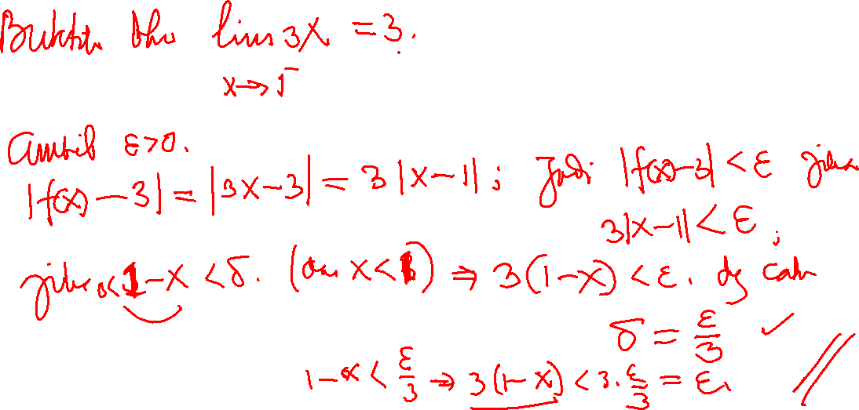

Slide 5
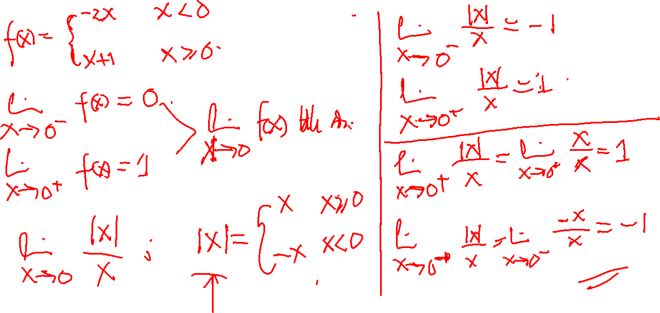
contoh limit kiri tidak sama dg limit kanan

Slide 6
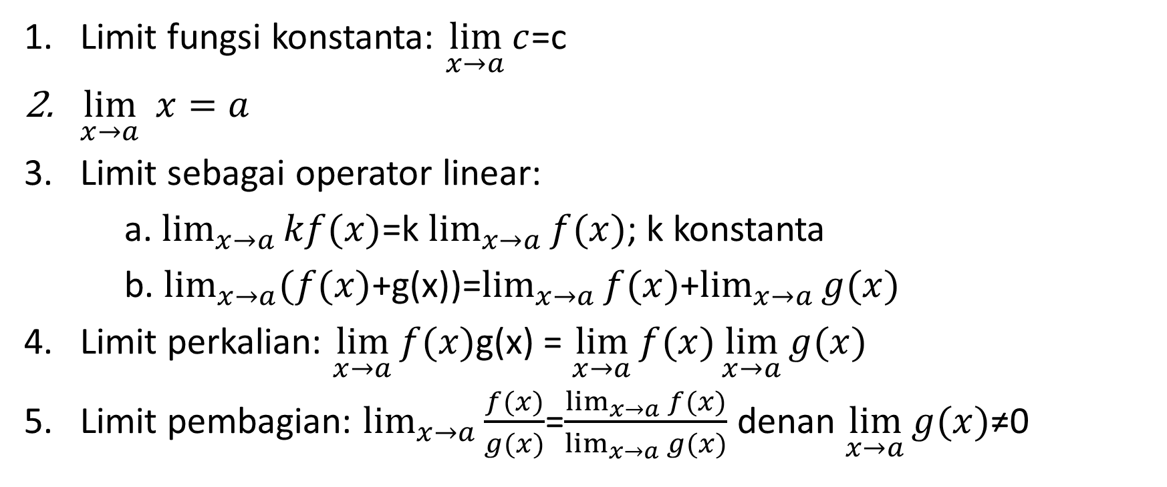

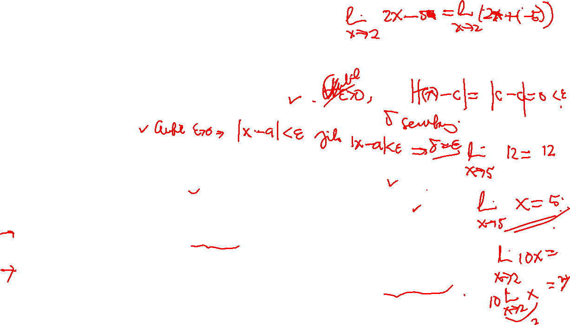
Teorema2 Limit Misalkan $\lim_{x→a}{f(x)}$ dan $\lim_{x→a}{g(x)}$ ada
Limit fungsi konstanta: $\lim_{x→a}{c}$=c
$\lim_{x→a}{ x=a}$
Limit sebagai operator linear:
a. $\lim_{x→a}{kf(x)}$=k $\lim_{x→a}{f(x)}$; k konstanta
b. $\lim_{x→a}{(f(x)}$+g(x))=$\lim_{x→a}{f(x)}$+$\lim_{x→a}{g(x)}$
Limit perkalian: $\lim_{x→a}{f(x)}$g(x) = $\lim_{x→a}{f(x)}\lim_{x→a}{g(x)}$
Limit pembagian: $\lim_{x→a}{\frac{f(x)}{g(x)}}$=$\frac{\lim_{x→a}{f(x)}}{\lim_{x→a}{g(x)}}$ denan $\lim_{x→a}{g(x)}$≠0

Slide 7
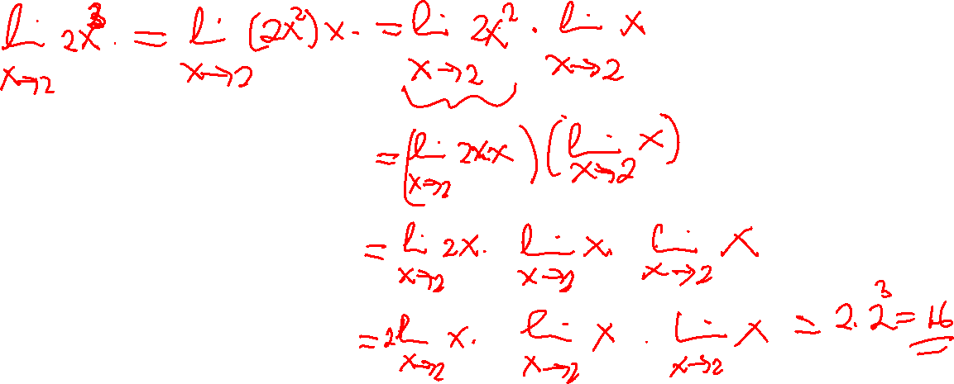
Contoh

Slide 8
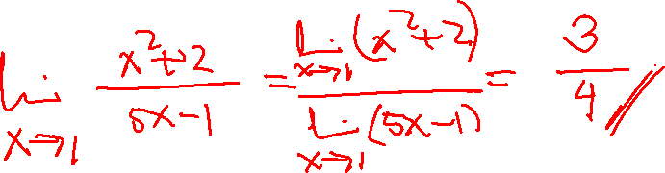

Slide 9
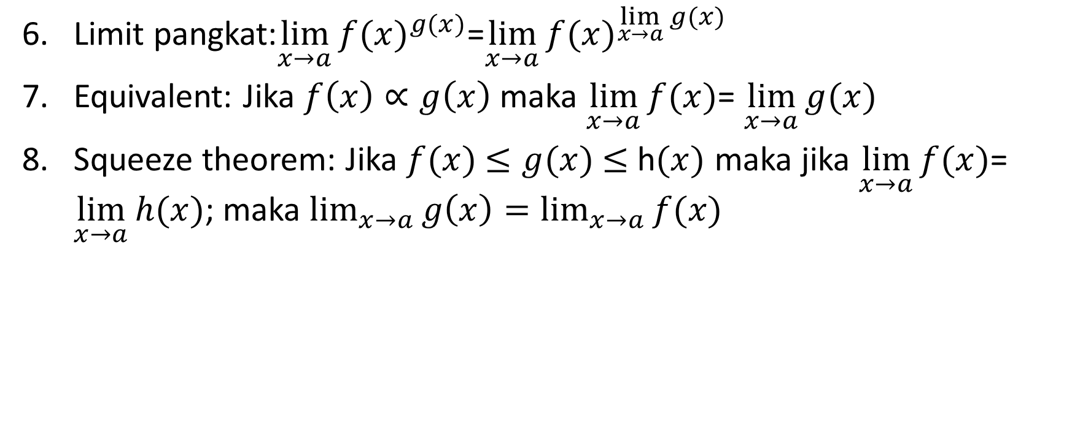

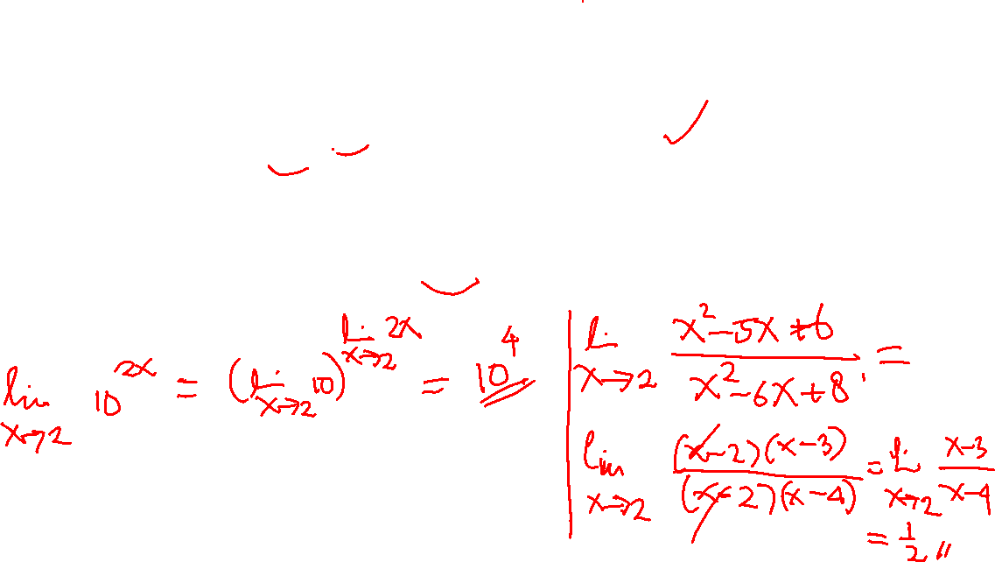
More theorems
Limit pangkat:$\lim_{x→a}{{f(x)}^{g(x)}}$=${\lim_{x→a}{f(x)}}^{\lim_{x→a}{g(x)}}$
Equivalent: Jika $f\left(x\right)∝g\left(x\right)$ maka $\lim_{x→a}{f(x)}$= $\lim_{x→a}{g(x)}$
Squeeze theorem: Jika $f(x)$ $≤g(x)$ $≤$ h$(x)$ maka jika $\lim_{x→a}{f(x)}$= $\lim_{x→a}{h(x)}$; maka $\lim_{x→a}{g\left(x\right)=\lim_{x→a}{f(x)}}$

Slide 10

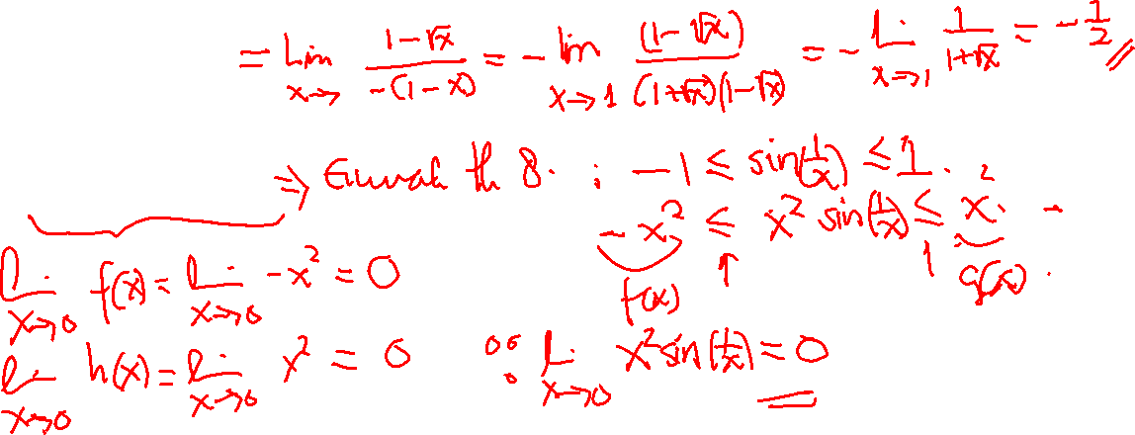
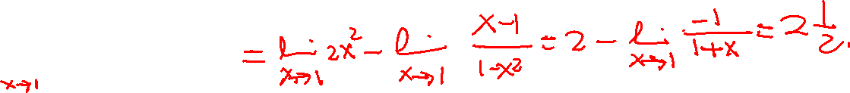
Latihan:
$\lim_{}{2x^{2}−\frac{x−1}{1−x^{2}}}$
$\lim_{x→1}{\frac{1−\sqrt{x}}{x−1}}$
$\lim_{x→0}{x^{2}sin⁡(\frac{1}{x})}$

Slide 12

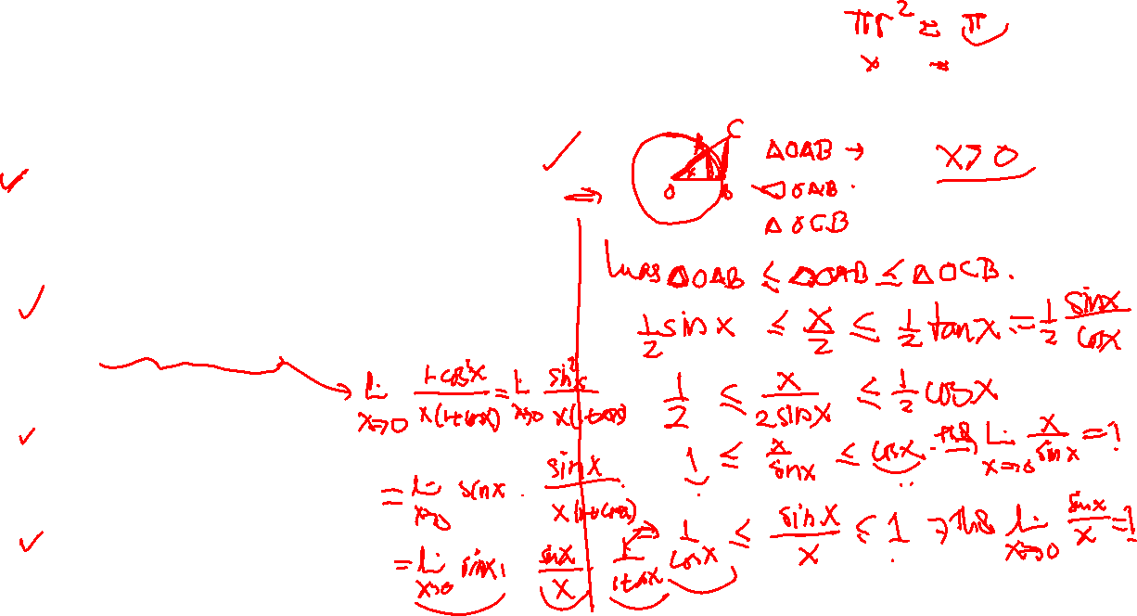
Special limit theorems
$\lim_{x→0}{\frac{sin⁡(x)}{x}}=\lim_{x→0}{\frac{x}{sin⁡(x)}}$=1
$\lim_{x→0}{\frac{1−cos⁡(x)}{x}}$= $\lim_{x→0}{\frac{\cos\left(x\right)−1}{x}}$=0
$\lim_{x→0}{\frac{e^{x}−1}{x}}$=1
$\lim_{x→0}{{(1+x)}^{1/x}}$=e

Slide 13
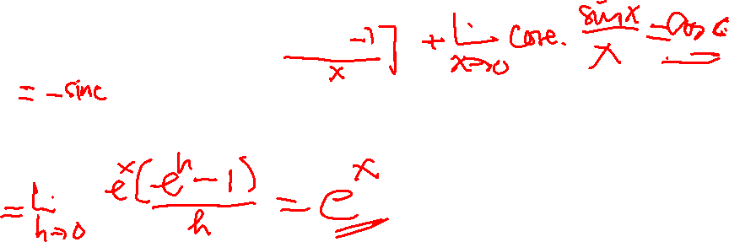

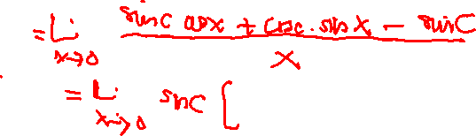
Latihan:
$\lim_{x→0}{\frac{\sin\left(c+x\right)−sin⁡(c)}{x}}$
$\lim_{x→0}{\frac{\cos\left(c+x\right)−cos(c)}{x}}$
$\lim_{h→0}{\frac{e^{(x+h)}−e^{x}}{h}}$

Slide 14
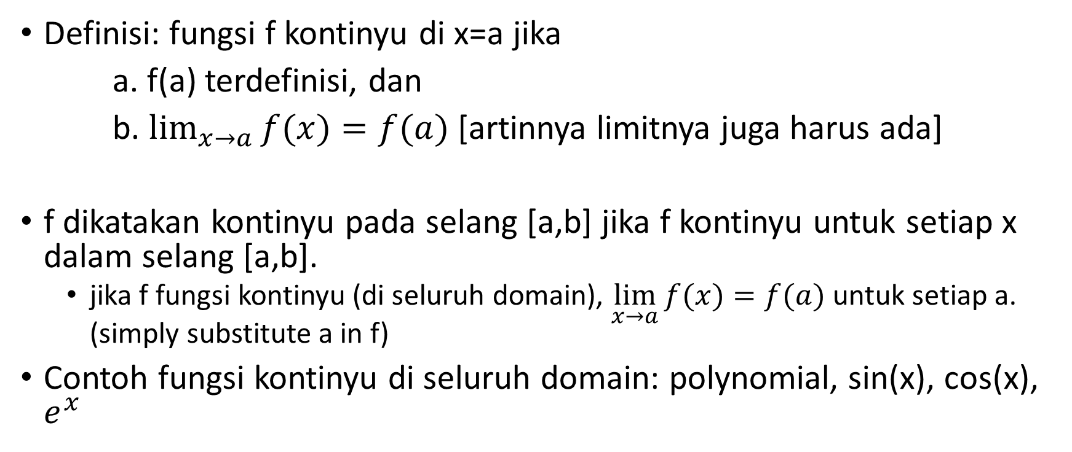

Fungsi Kontinyu
Definisi: fungsi f kontinyu di x=a jika
a. f(a) terdefinisi, dan
b. $\lim_{x→a}{f(x)}=f(a)$ [artinnya limitnya juga harus ada]
f dikatakan kontinyu pada selang [a,b] jika f kontinyu untuk setiap x dalam selang [a,b].
jika f fungsi kontinyu (di seluruh domain), $\lim_{x→a}{f(x)}=f(a)$ untuk setiap a. (simply substitute a in f)
Contoh fungsi kontinyu di seluruh domain: polynomial, sin(x), cos(x), $e^{x}$

Slide 15
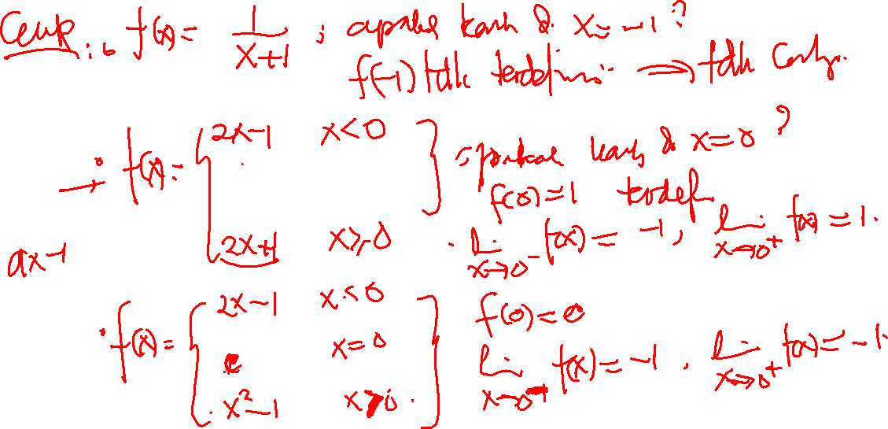
Removable discontinuity

Slide 16
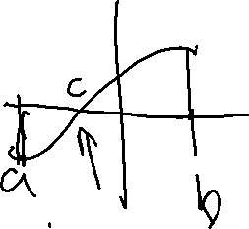
Intermediate value theorem
Jika f fungsi continue pada selang [a, b] dan f(a)*f(b)<0 maka terdapatlah c di dalam selang [a,b] shg f(c) = 0.

Slide 17
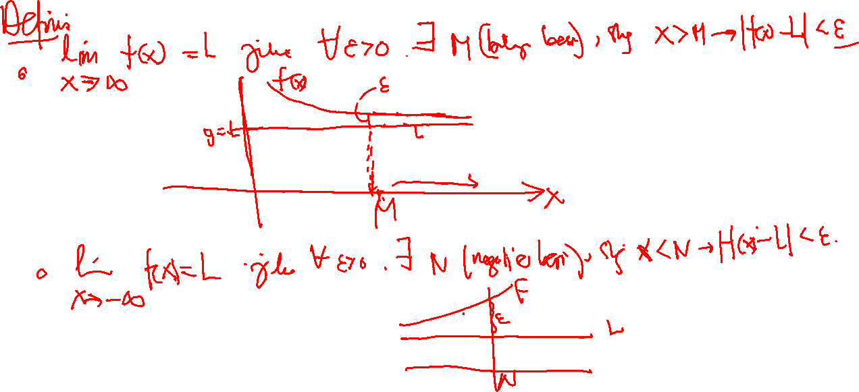
Limit menuju tak hingga

Slide 18

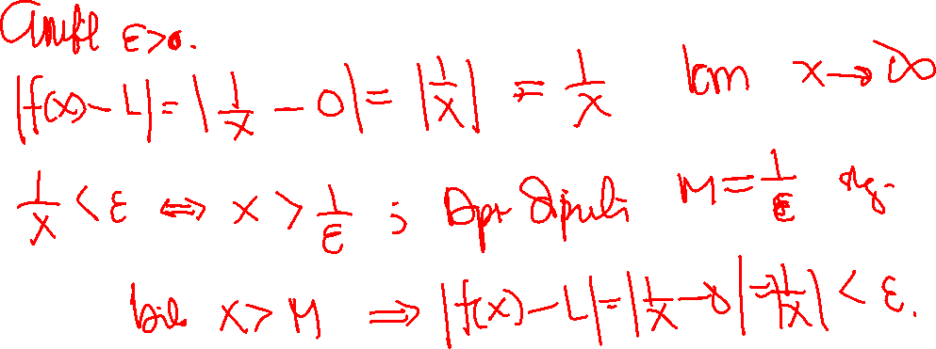
Contoh
Buktikan bahwa $\lim_{x→∞}{\frac{1}{x}}=0$

Slide 19

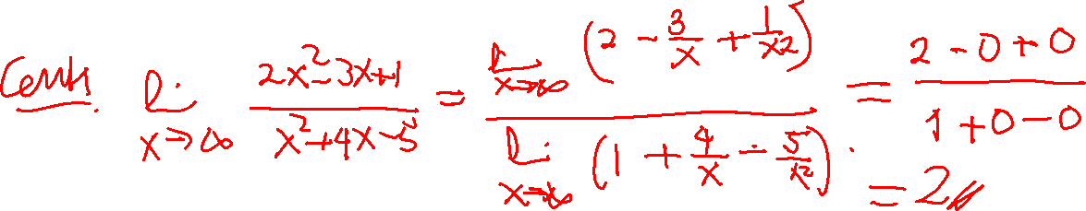
Theorema
$\lim_{x→±∞}{\frac{1}{x^{k}}}=0 untuk semua k>0$

